Slide 1
Aardrijkskunde
Omgaan met natuurlijke hulpbronnen § 7 en 8 en 9 Water in natte gebieden

Slide 2
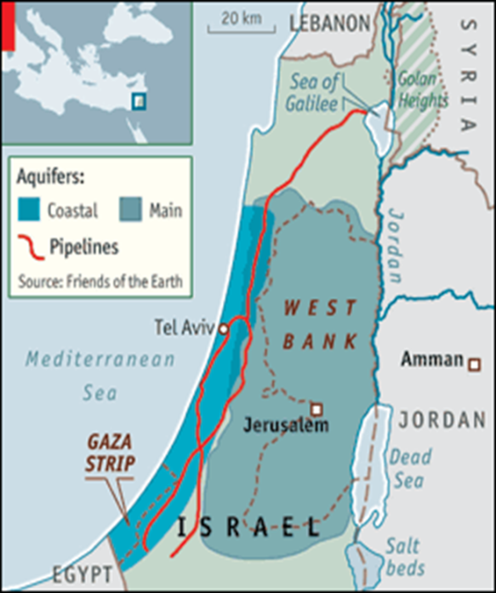
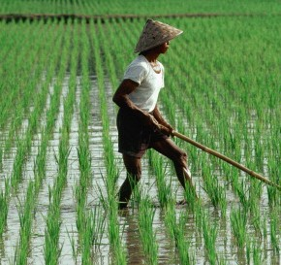
Droge gebieden
Natte gebieden

Slide 3
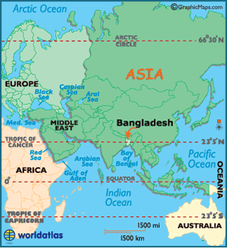
Zuidoost-Azië
Ligt net als Nederland
In een delta: Vlak en laaggelegen gebied

Slide 4
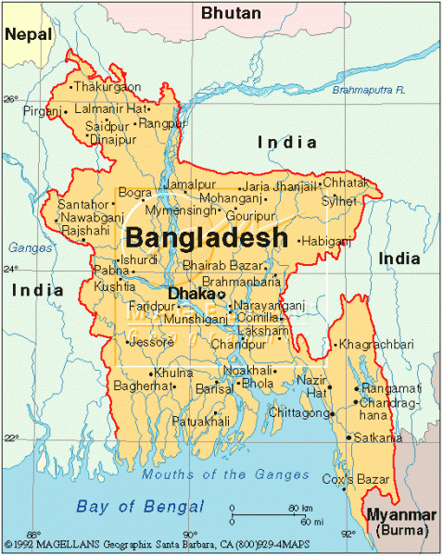
Zuidoost-Azië
Ligt net als Nederland
In een delta: Vlak en laaggelegen gebied
Vele vertakkingen die uitmonden in zee. Dit zorgt voor overstroming- en elk jaar. Duizenden Mensen komen hierbij om.

Slide 5
Bangladesh
Jaarlijks te verwerken 1400 miljard m3 water (dat is genoeg water om het hele land met een laag water van 10 meter te bedekken.)

Slide 6
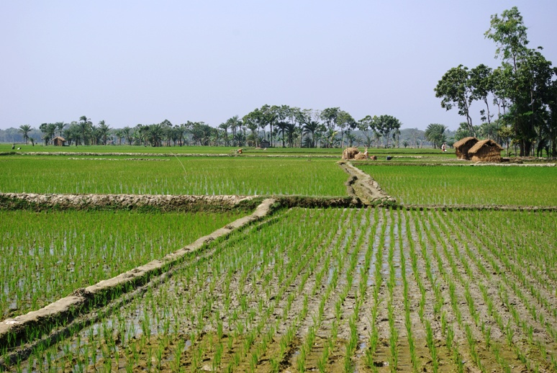
Bangladesh
Jaarlijks te verwerken 1400 miljard m3 water (dat is genoeg water om het hele land met een laag water van 10 meter te bedekken.)
Voordeel: Dit maakt van Bangladesh één van de vruchtbaarste landen

Slide 7
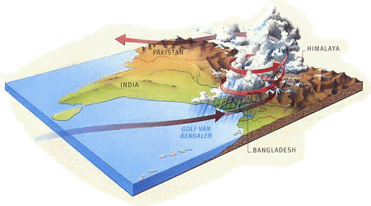
Waar komt het water vandaan?
De natte zeewind(moesson) neemt vochtige lucht mee naar land. Door de hitte stijgt die lucht en dat eindigt in regen -> 2500 mm per jaar

Slide 8
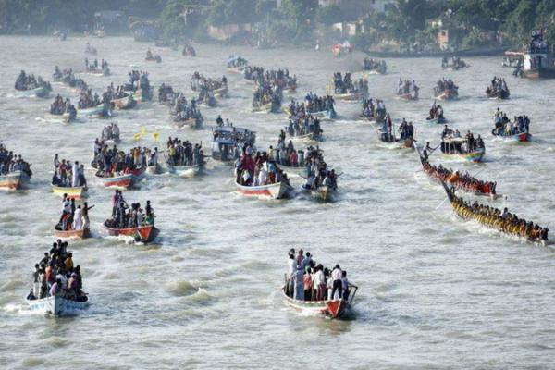
Waar komt het water vandaan?
Het water gaat ook richting de Himalaya, daar regent het nog meer en daar is veel ontbossing gedaan -> stroomt te snel richting rivieren die worden overbelast.

Slide 9
Waar komt het water vandaan?
http://www.schooltv.nl/beeldbank/clip/20060209_cycloon01
Cycloon: Hoge vloedgolven ontstaan boven een watertemperatuur van 27 graden.
Tsunami: Wordt veroorzaakt door aardbeving onder de zee http://www.schooltv.nl/beeldbank/clip/20120712_tsunami01

Slide 10
Waar komt het water vandaan?
De natte zeewind(moesson)
Het water gaat ook richting de Himalaya, daar regent het nog meer en daar is veel ontbossing gedaan
Cycloon: Hoge vloedgolven ontstaan boven een watertemperatuur van 27 graden. Tsunami: Wordt veroorzaakt door aardbeving onder de zee

Slide 11
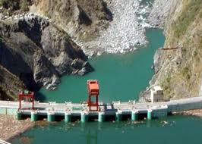
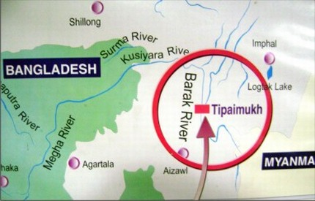
Oplossingen
Stuwdam

Slide 12
Oplossingen
Stuwdam voordelen:
-Betere controle over water -Hydro-elektriciteit -Drinkwater -Irrigatiewater

Slide 13
Oplossingen
Stuwdam Nadelen: -door stuwmeren verhuizen -minder vruchtbaar slib -minder vis -kosten hoger dan opbrengst -conflicten met buurlanden

Slide 14
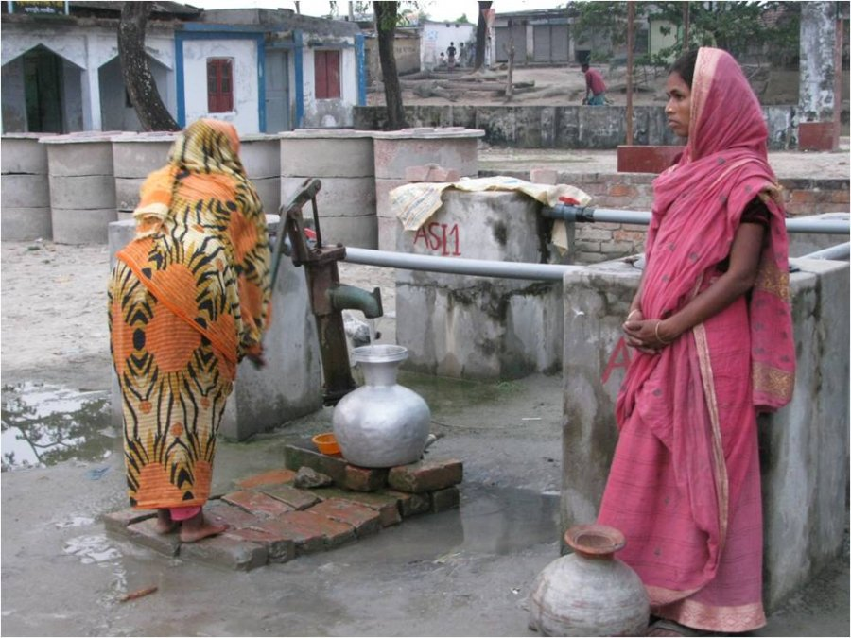
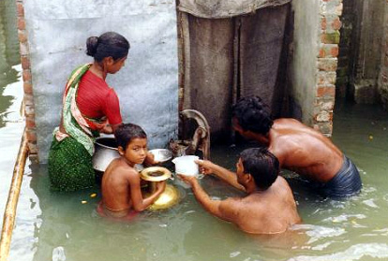
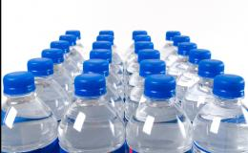
Veel water maar:
Slechte watervoorziening, grondwater vervuild, grondwatervoorraden moeilijk te bereiken i.v.m. verzakking

Slide 15
Water in Nederland
Waterkwaliteit, zout water en verdroging

Slide 16
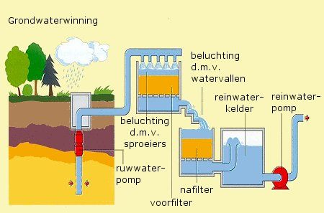
Hoe maken wij drinkwater?
Grondwater oppompen (dit kan tussen de 10 en 40.000 jaar oud zijn)

Slide 17
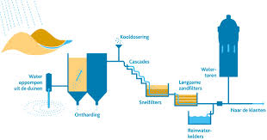
Hoe maken wij drinkwater?
Grondwater oppompen (dit kan tussen de 10 en 40.000 jaar oud zijn)
Oppompen uit de duinen. Zit een grote zoetwaterbel. Zoet water is lichter dan zout water.

Slide 18
Hoe maken wij drinkwater?
Grondwater oppompen (dit kan tussen de 10 en 40.000 jaar oud zijn)
Oppompen uit de duinen. Zit een grote zoetwaterbel. Zoet water is lichter dan zout water.
Oppervlaktewater van de Rijn en Maas i.v.m. vermenging zout met zoet water(brak)

Slide 19
Hoe maken wij drinkwater?
Grondwater oppompen (dit kan tussen de 10 en 40.000 jaar oud zijn)
Oppompen uit de duinen. Zit een grote zoetwaterbel. Zoet water is lichter dan zout water.
Oppervlaktewater van de Rijn en Maas i.v.m. vermenging zout met zoet water(brak)

Slide 20
Probleem 1: Vervuiling
Water kan zich door bacteriën, schimmels en zuurstof zelf reinigen. Maar dit heeft zijn grenzen

Slide 21
Vervuiling
Water kan zich door bacteriën, schimmels en zuurstof zelf reinigen. Maar dit heeft zijn grenzen.
Na 1970 moesten er 400 rioolwaterzuiveringsinstallaties aan te pas komen en 600 installaties waarbij bedrijven zelf hun water kunnen zuiveren om de kwaliteit te verbeteren.

Slide 22
Probleem 2:
Zout water dringt door in de duinen en dat kwelt het oppervlakte water ->

Slide 23
Probleem 2:
Zout water dringt door in de duinen en dat kwelt het oppervlakte water -> KWELWATER

Slide 24
Probleem 3:
Een tekort aan nuttige neerslag voor boeren. Oplossing: Water pompen (gemaal)

Slide 25
Probleem 4:
Verdroging van natuurgebieden
1. Afwatering in de landbouw(water wordt sneller weggevoerd)
2. De winning van grondwater, drinkwater en industrie
3. Verharde oppervlak door straatputten

Slide 26
Oplossing verdroging
Duurzaam watergebruik
Bufferzones: stukken land rond natuurgebieden die klappen opvangen. Afwatering kan dan het natuurgebied niet bereiken.

Slide 27
Ruimte voor water

Slide 28
watermanagement
Hoe kunnen we Nederland droog houden?
dijken en gemalen
Langzame afvoer van water
Dijken landinwaarts verleggen (of overloopgebieden en uiterwaarden)
Rivierbochten opnieuw aanleggen (voorheen gekanaliseerd)
Neerlag opvangen (gebruik van grijs water)

Slide 29
Water problemen oplossen
Gunstige gevolgen voor oplossen andere water problemen:
Geen overstromingen bij opvang regenwater , daardoor minder afval bij oppervlakte water
Water uit opvangvijvers sijpelt naar beken en sloten
Zeldzame planten komen terug, doordat grondwater stijgt door langer vasthouden van water

Slide 30
Integraal waterbeheer
Watermanagement waarbij diverse waterproblemen worden bekeken en opgelost

